Slide 1

Yelp
Big Data Analysis Project
Аналіз · Масштабованість · Обробка · SQL
Виконавці:
Олексій Горишевський
Данило Шляхетко
Ілля Мацько
Труш Соломія
Навчальний заклад:
НУ "Львівська політехніка"
Кафедра СШІ
Група ШІ-32
Видобування великих даних
Apache Spark Framework · Yelp Open Dataset · 2026

Slide 2

Підготовчий етап: Фундамент проекту
Розподіл ролей та перші кроки для роботи з великими даними Yelp
Розподіл ролей
О. Горишевський: Налаштування репозиторію
Д. Шляхетко: Аналіз датасету Yelp
І. Мацько: Оформлення структури проекту
Т. Соломія: Конфігурація гілок та .gitignore
Технічна реалізація
1. Середовище:
Встановлення PySpark для паралельних обчислень та ініціалізація Git репозиторію (main/dev).
2. Конвеєр даних (download.py):
Автоматизоване скачування, перевірка цілісності, розпаковка JSON та логування результатів паралельно для кількох джерел.
Крок 01

Slide 3

Етап налаштування: Docker та PySpark
Інфраструктура та середовище розробки
РОЗПОДІЛ РОЛЕЙ
Олексій Горишевський - Створення Dockerfile та образу
Данило Шляхетко - Розділив Dockerfile на build та runtime стадії
Ілля Мацько - Виправив Dockerfile для Java JDK
Труш Соломія - Налаштувала підключення Spark сесії
КЛЮЧОВІ ПРОЦЕСИ DOCKERFILE
Використання образу Java JDK
Синхронізація Python-залежностей через uv
Створення безпечного користувача
НАЛАШТУВАННЯ SPARK
Конфігурація Java та інсталяція pyspark
Створення точки входу (main.py)
Тестування DataFrame (.show())

Slide 4
Етап видобування (Extraction Stage)
Створення схем даних та модулів для завантаження у Spark DataFrame
ОПИС ПРОЦЕСУ
Трансформація сирих даних
Описано перетворення даних із JSON-файлів у структуровані Spark DataFrames для зручної подальшої обробки.
РОЗПОДІЛ РОЛЕЙ
• О. Горишевський: Модуль Spark сесії
• Д. Шляхетко: Notebook для тестування
• І. Мацько: Spark-схеми для таблиць
• Т. Соломія: Функціонал завантаження даних
Приклад схеми (tip_schema):
from pyspark.sql.types import StructType, StructField, StringType, IntegerType
tip_schema = StructType([
StructField("text", StringType(), True),
StructField("date", StringType(), True),
StructField("compliment_count", IntegerType(), True),
StructField("business_id", StringType(), True),
StructField("user_id", StringType(), True)
])

Slide 5
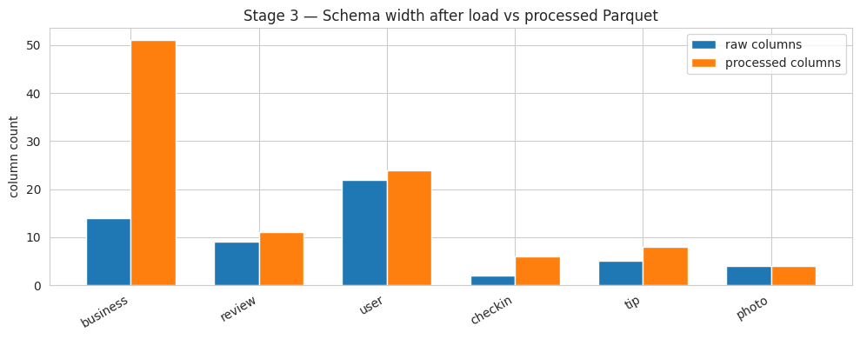
Етап попередньої обробки даних
Очищення, трансформація та підготовка датасету Yelp до аналізу
Крок 1
РОЗПОДІЛ РОЛЕЙ
Олексій Горишевський - загальна статистика/аналіз набору даних
Данило Шляхетко - приведення до потрібного типу та парсинг
Ілля Мацько - аналіз інформативності ознак, вилучення неінформативних ознак
Труш Соломія - аналіз та видалення пропущених значень/дублікатів
Очищення та фільтрація
Видалення дублікатів (79 у tip, 2 у photo) та обробка пропущених значень
Крок 2
Розгортання структур (Flattening)
Перетворення вкладених JSON у стовпці: business (+37 стовпців)
Крок 3
Трансформація та нормалізація
Min-max нормалізація [0,1] та парсинг дат (рік, місяць, день)
Крок 4
Збереження результатів
Експорт у формат Parquet та створення column_lineage.json

Slide 6

Етап трансформації: Бізнес-аналіз
Відповіді на ключові питання щодо Yelp Dataset (Business Schema)
Q1
Q2
Q3
Топ-10 міст за активністю
Популярність по штатах
Середній рейтинг по штатах
Лідер: Філадельфія (10.5k закладів). Аналіз активних бізнесів через groupBy.
Топ-5 бізнесів у кожному регіоні. Використано Window Functions.
Пенсільванія (3.70), Флорида (3.76), Луїзіана (3.88).
Q4
Q5
Q6
Топ бізнесів Пенсільванії
Відхилення від середнього
Високорейтингові ресторани
Лідер: Reading Terminal Market (5.7k відгуків, 4.61★).
Ідентифікація еталонних закладів через Window Avg за містом.
Фільтрація: rating ≥ 4.5, reviews ≥ 100. Приклад: Hattie B's.
Відповідальний за етап: Ілля Мацько (business schema) • Інструментарій: Apache Spark SQL & Window Functions

Slide 7
Етап трансформації: Аналіз користувачів
Відповіді на ключові питання щодо Yelp Dataset (User Schema)
Q1
Q2
Q3
Елітні користувачі
Статистика активності
Впливовість у когортах
Лідер: Mike (12.5k підписників). Критерії: ≥100 fans та ≥500 відгуків.
Когортний аналіз за роком реєстрації. Рівень залученості падає з часом.
Ранжування за корисними голосами. Лідер 2009: Fox (206k голосів).
Q4
Q5
Q6
Автори підказок (Tips)
Якість елітних відгуків
Ранг за компліментами
Лідер: Michael (4,071 підказка). Аналіз співвідношення кількість/якість.
Топ-відгук: 360 корисних голосів. Елітні користувачі — ядро контенту.
Лідер: Richard (324k компліментів). Використано percent_rank.
Відповідальний за етап: Олексій Горишевський (user schema) • Інструментарій: PySpark SQL & Window Functions

Slide 8

Етап трансформації: Аналіз відгуків
Відповіді на ключові питання щодо Yelp Dataset (Review Schema)
Q1
Q2
Q3
Високо оцінені корисні відгуки
Темпоральний аналіз активності
Останні відгуки закладів
Критерії: ≥10 корисних голосів та 4-5 зірок. Топ-відгук: 404 голоси (2012 р.).
Експоненційне зростання з 2005 р. Тренд на зниження середнього рейтингу з часом.
Використано row_number для ідентифікації свіжого стану та популярності бізнесу.
Q4
Q5
Q6
Топ-20 популярних бізнесів
Найкращі заклади харчування
Кумулятивна динаміка
Лідер: Acme Oyster House (7.6k відгуків). Join між таблицями Review та Business.
Аналіз 5-зіркових відгуків для категорії "Food". Лідер: Grimaldi's Pizzeria.
Наростаючий підсумок через Window.unboundedPreceding. Аналіз життєвого циклу.
Відповідальна за етап: Труш Соломія (review schema) • Інструментарій: PySpark SQL & Window Functions

Slide 9
Етап трансформації: Аналіз залучення
Відповіді на ключові питання щодо Yelp Dataset (Engagement Metrics)
Q1
Q2
Q3
Огляди після 2020 року
Топ локацій за чек-інами
Лідери підказок за містами
Пошук tips з ≥3 компліментами. Виявлено 8 підказок, що свідчить про зміну залученості в пост-пандемічний період.
Лідер: Philadelphia International Airport (52k чек-інів). Транспортні вузли генерують найбільший трафік.
Використано rank() для ідентифікації локальних лідерів. Приклад: El Limon в Ambler (68 tips).
Q4
Q5
Q6
Мультимедійна активність закладів
Популярні відкриті заклади
Частота створення контенту
Аналіз бізнесів з фото та tips. Лідер: Café Du Monde (2.5k підказок та 528 фотографій).
Фільтрація: ≥4.0 зірок та ≥10 підказок. Поєднання якості сервісу та активності спільноти.
Обчислення інтервалів через lag(). Аналіз патернів поведінки від щоденних до епізодичних записів.
Відповідальний за етап: Данило Шляхетко (engagement metrics) • Інструментарій: PySpark SQL & Window Functions

Slide 10
Етап запису результатів
Фіналізація та експорт оброблених даних для подальшого аналізу
1
CSV Експорт
2
Parquet Формат
3
Column Lineage
Збереження отриманих результатів у .csv файли для всіх 6 основних таблиць датасету Yelp.
Використання Parquet для оптимізації структури, забезпечення відтворюваності та продуктивності.
Створення JSON-файлу для відстеження походження стовпців та аудиту трансформацій.
Командна розробка: Олексій Г., Данило Ш., Ілля М., Соломія Т. • Формат: Parquet, CSV & JSON

Slide 11
Висновки та перспективи
Підбиття підсумків проекту та визначення векторів подальшого розвитку
1
Успішна реалізація
2
Ефективність даних
3
Майбутні кроки
Побудовано повний конвеєр обробки Yelp датасету (10.4 млн записів) з використанням Apache Spark та Docker.
Досягнуто мінімальних втрат (лише 81 запис) при значному розширенні схем для глибокого аналізу.
Інтеграція моделей машинного навчання для предиктивної аналітики та розширення на нові джерела даних.
Ключовий результат
Проект підтвердив масштабованість Apache Spark для обробки мільйонів записів та важливість структурованого підходу до Data Engineering. Створений конвеєр є повністю відтворюваним та готовим до аудиту.
Видобування великих даних • Команда: Олексій Г., Данило Ш., Ілля М., Соломія Т. • 2026

Slide 12
Дякую за увагу!

